Slide 1
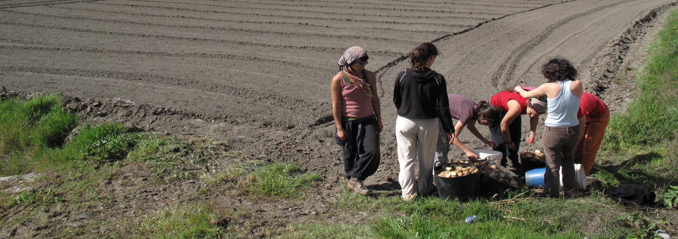
"Una mirada a dos experiencias de cooperativas agroecológicas. Los recorridos y discontinuidades de La Acequia y Hortigas"
Pablo Saravia Ramos
Seminario Cicode: "Medio Ambiente y Desarrollo en Cuatro Dimensiones: Reflexiones Globales y Actuaciones Locales". Granada, 22 de noviembre de 2012

Slide 2

Tema y objetivos de investigación…
Tema
Análisis desde los movimientos sociales a dos experiencias de cooperativas agroecológicas unitarias andaluzas
Características de la fisonomía discursiva y práctica en relación a la P-D-C
Recorridos en su proceso de creación política como alternativa de cambio social
2

Slide 3
Metodología de investigación…
Entrevistas individuales en profundidad (48) (militantes nuevos y antiguos; ex militantes y hortelanos/as)
Cualitativa y emergente
Análisis de material secundario (actas de asambleas, DH, material de difusión, páginas web/blog, carta de principios, etc.)
Observación participante endógena (asambleas, visitas a GACs, grupos y comisiones de trabajo)
3

Slide 4
V grandes conclusiones

Slide 5
Qué nos dicen los datos…
Estas experiencias tienen ritmos discontinuos
Están determinadas por las formas de ESTAR! de los actores en movimiento
Construyen fronteras que separan e integran. “No todos caben”
La experiencia se traduce en impactos
Se constituye en como alternativa fuera de la institucionalidad y la convencionalidad movimientista y cercano a lo cotidiano
5
Notes:
Discontinuidad: no es línea causal, ni un ciclo uniforme. Algunos procesos reproducen pequeños ciclos (medios de producción), otros tiene un arranque y luego acaban abruptamente (uso de internet), otros se mantienen en el tiempo aletargados (crecimiento, espacios de encuentro). La suma es la discontinuidad.
ESTAR!: Permiten diferentes maneras de habitar la experiencia.
Escuelas: política (asamblearismo, consenso) y vital (formas de consumo, maneras de construir relaciones humanas)

Slide 6
Discontinuidad

Slide 7
Esta discontinuidad no es predictiva, lineal ni cíclica
Es un reflejo de la historicidad de los recorridos irregulares que deja huella en los actores y que funcionan como una especie de memoria histórica
Estos conocimientos ocultos, son la reserva de energía que moviliza a los actores hacia la acción o hacia la inmovilidad
7
Notes:
Memoria histórica:

Slide 8
Estas experiencias tienen ritmos discontinuos
Se incrementa y decae la intensidad...
Momentos de subidón… podemos responder a todas las respuestas y enfrentar todo tipo de desafíos (momentos de armonía)
Momentos de oscuridad del fracaso… donde todo nos parece frágil e imperecedero (momentos de disonancia)
8
Notes:
Subidón: fiestas, talleres, agroolimpiadas, crecimiento, JV
Oscuridad: estancamiento y reiteración de debates (medios de producción, SS, PE) decaimiento de la participación, incertidumbre sobre el camino

Slide 9
Reconstruyendo el mapa de las discontinuidades
Discontinuidad de contenidos
Intensidad alta: “Crisis de los /as fundadores/as”
Intensidad constante o permanente: debates sobre el crecimiento cuantitativo, las consecuencias de la rotación interna o el incumplimiento de los turnos de laboro
Intensidad baja: momentos de falta de propuestas o de desidia organizacional
9
Notes:
Intensidad alta: se confunden las fronteras, se fractura el sentido colectivo, se interroga el sentido último (que tipo de LA o H queremos)
Intensidad constante: metáfora del zancudo/mosquito.

Slide 10
Reconstruyendo el mapa de las discontinuidades
Discontinuidad metodológica
Irregularidades: resquebrajado la horizontalidad, falsos consensos, manejo inadecuado del rango:
“Se actor se deja de gobernar”
Carencias formativas: no se funcionar en asamblea, no tengo las herramientas
“La escuela falla”
Las respuestas…
El actor en movimiento despierta de la letanía y se activan las alarmas
“El actor retoma el control”
Autoformación y la reproducción de conocimientos
“La escuela se reinventa”
10
Notes:
Irregularidaes y carencias: pérdida de legitimidad en el proceso de toma de decisiones.

Slide 11
Reconstruyendo el mapa de las discontinuidades
Discontinuidad en la participación
Baja participación
Se estabiliza
Hay desvinculación
Sube la participación
Vuelve a bajar y luego a subir
11
Notes:
Tanto la discontinuidad de contenidos, metodológica y sus diferentes grados de intensidad afecta la participación del actor que entra en una nueva discontinuidad…

Slide 12
Formas de ESTAR!

Slide 13
El actor en movimiento se reinventa
No está preso de demandas internas, relaciones de poder o correlaciones de fuerzas
Sujeto constructor de significados y prácticas desde lo cercano
Sujeto histórico a priori
Traductor de sus experiencias a un ritmo subjetivo
13
Notes:
El colectivo se moldea a las peculiaridades de este diálogo y el actor establece los márgenes y dinámicas de las relaciones con un otro diferente

Slide 14
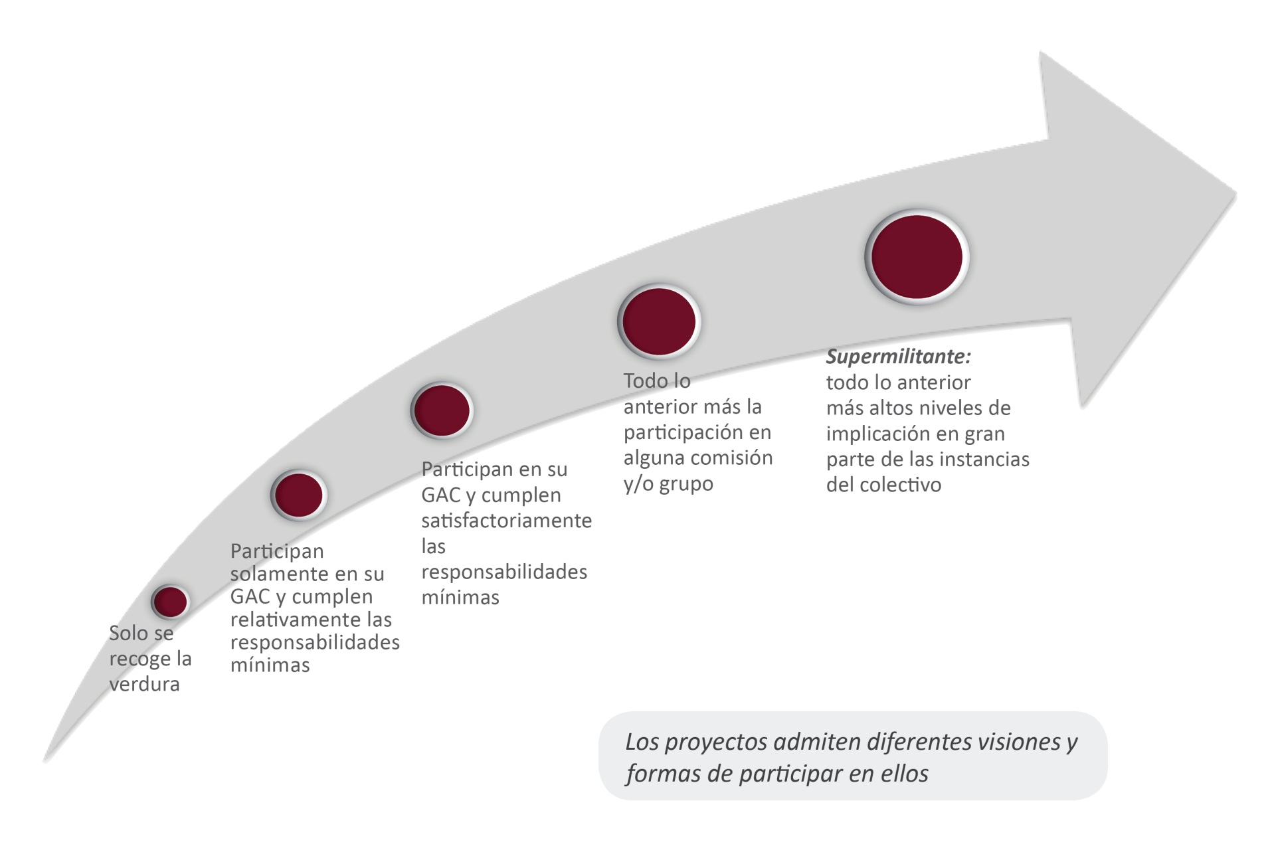
Los diferentes niveles en el ESTAR!
Del consumidor*s despolitizad*s o escéptic*s al agroecológ*s a tiempo completo o supermilitantes
14

Slide 15
El ESTAR! no como una debilidad
Margen de diferenciación entre…
Quienes buscan una experiencia política integral
“Hortigas/La Acequia llena todos mis espacios”
Quienes buscan relaciones sociales o políticas parciales
“Mi vida no es solo Hortigas/La Acequia”
La diferencia se agranda. Las tensiones se disparan y aparece el hastío y el cansancio en unos ,y el desenfado en otros
15

Slide 16
“No todos caben”

Slide 17
El camino de la “huida/fuga”
Construyen fronteras que separan e integran
Las fronteras han sido de tipo: económicas (valor de la cuota de participación), políticas (adaptación a las formas de funcionamiento), participación (diferencia entre los distintos niveles), definiciones (se agota el espacio para el que “no está de acuerdo”)
17

Slide 18
Márgenes contracorriente
La delimitación de márgenes expulsa
Se busca una forma sana de comer, pero no necesariamente vegetariana o vegana (debate de la carne)
Se cree en la autogestión, pero no a toda costa (debate de la seguridad social)
Se valora la diversidad pero no siempre hay una integración total (debate de la mula)
La falta de delimitación de márgenes también expulsa
La falta de transparencia
La deficiencia en el manejo de metodologías asamblearias
18

Slide 19
Impactos

Slide 20
Los actores no salen impunes
Los impactos son progresivos en el tiempo y están determinados por las subjetividades y las condiciones de la participación
Son discontinuos, cambiantes y vivenciales
No los entendemos como una relación causal ni en clave éxito-fracaso
Existen diferentes grados de intencionalidad en relación a los objetivos
20
Notes:
Los movimientos sociales los entendemos como un proceso colectivo donde los actores van construyendo sus propios marcos de referencia.

Slide 21
Se rompe la barrera lineal y progresiva del tiempo
Los cambios se mantienen invisibles al mundo exterior. Se dan “desde abajo” y eventualmente tocan la superficie
Hortigas/La Acequia
Después de Hortigas/La Acequia
Impacto interno
Impacto externo
21
Notes:
Lo interno se puede materializar en Impacto externo en: materialización de nuevas y más potentes redes sociales, creación de otros movimientos, apertura de nuevos ciclos de protesta.

Slide 22
Impacto político
Recuperación en lo colectivo “formo parte de algo que funciona”; “darse cuenta” de que es un camino posible
Lo cotidiano se transforma en político (alimentación)
Modelos de militancia más tolerantes y pacientes
Oportunidad de aprendizaje
Se construyen nuevas formas de interpretar lo político
22
Notes:
Colectivo: son legítimo cuando se construyen desde las propias personas (actor en el centro). Lo colectivo es un componente más de la «idea abstracta de una corriente» que interpreta el carácter del cambio social.
Modelos de militancia: oportunidad para adquirir otros valores relacionales vitales. Son entendidos como vehículo de transformación subjetiva. Se busca anteponer procesos a resultados, lo afectivo a la racionalidad instrumental y la participación integral a la fragmentaria.

Slide 23
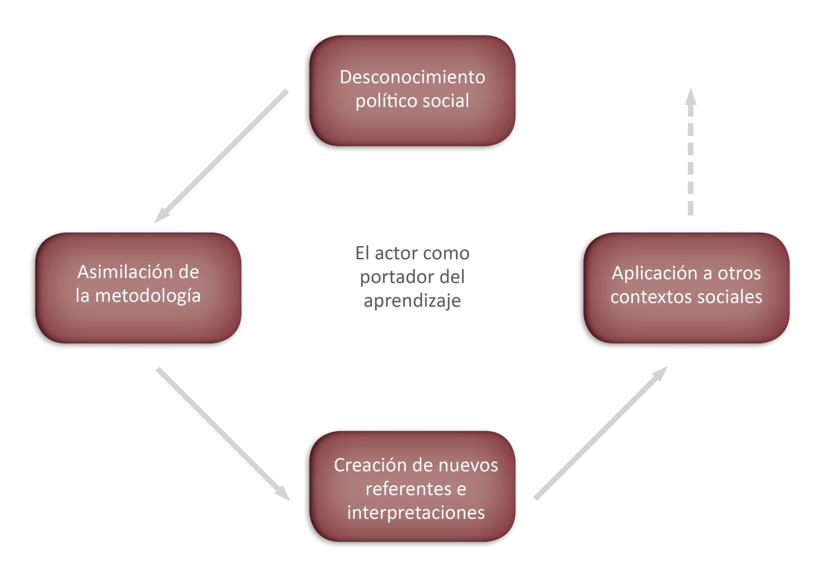
Funcionan como espacios de aprendizajes
El asamblearismo como un ejemplo de estos aprendizajes…
23
Notes:
Las flechas:
Intenta aprender a vivir y a funcionar en asamblea (salir del silencio tímido para entrar en la acción propositiva).
Transición: madura y consolida el modelo.
Utilización política de la metodología y su espacio de desarrollo

Slide 24
Campo y ciudad. Relaciones en debate
Campo
Ciudad
Permite encontrar lo que la gente no tiene en la ciudad
Oportunidad de identificación con este espacio
Se acerca el conocimiento sobre lo productivo y lo que implica
Referente de crítica social y política
Oportunidad para el desarrollo de aprendizajes agrícolas
Se vuelve una experiencia trascendental
24

Slide 25
Lo trascendental de habitar estas experiencias
Cambio en el estilo de vida que da sentido cotidiano al cambio político
Se rompe la barrera y se sitúa “más allá”
Creación de nuevos proyectos
Pasaporte hacia la vida social y la construcción de redes
Cambio integral a todos los niveles
25

Slide 26
Construcción de nuevas subjetividades
El sujeto se reinventa y…
Aprendizaje en la manera de relacionarte con la diferencia
Se construyen subjetividades más tolerantes, flexibles y abiertas
Interpreta su propio mundo interno “se construye una nueva persona”
Se siente capaz de generar cambios
26

Slide 27
Hábitos de consumo en profundo cambio
Es el efecto más inmediato y claro…
…también es irregular
Conciencia política: “Comiendo también se lucha”
Renuncia a modelos de vida de tipo “merca consumo”
Cambios relativos en los patrones de consumo
“darse cuenta” de que el cambio es posible, real y necesario
27

Slide 28
Alternativa

Slide 29
“Comiendo también se lucha”
Lo cotidiano se constituye en el espacio de transgresión
Se rompe la dinámica de homogenización que ha caracterizado a los movimientos sociales convencionales
Se abren espacios para la disputa, el conflicto y la construcción colectiva
Se busca la construcción de una verdadera democracia, más cercana a los actores y al espacio local
29

Slide 30
Lo institucional queda fuera, lejano
Este es un sello de identificación deseable…
Pero también la “gente de a pie” queda fuera y el resto de los movimientos sociales “cercanos”
Desarrollar un modelo abierto a la sociedad civil y con capacidad de mantener la democratización interna
Desarrollar esfuerzos de diálogo por arrimarse a quienes construyen referentes políticas desde posiciones cercanas
30

Slide 31
La construcción de la alternativa
Se construyen una alternativa por fuera de la institucionalidad y la convencionalidad movimientista
Distribución
Desde la práctica más que desde la teoría
Consumidor*s habituales reconvertidos en productor*s ocasionales
Construcción de una forma de entender la agroecología y los movimientos sociales
Consumo
Producción
31

Slide 32
"Una mirada a dos experiencias de cooperativas agroecológicas. Los recorridos y discontinuidades de La Acequia y Hortigas"
Pablo Saravia Ramos

Slide 33
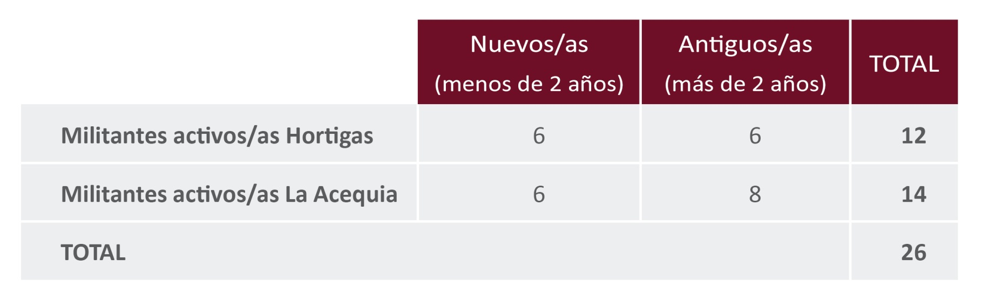
Ficha metodológica: entrevistas
+
12 “Ex – militantes”
10 hortelanos/as
=
Total 48 entrevistas: 25 en el caso de la cooperativa Hortigas y 23 para La Acequia
Entre el 26 de noviembre de 2009 y 16 de noviembre de 2010
33

Slide 34
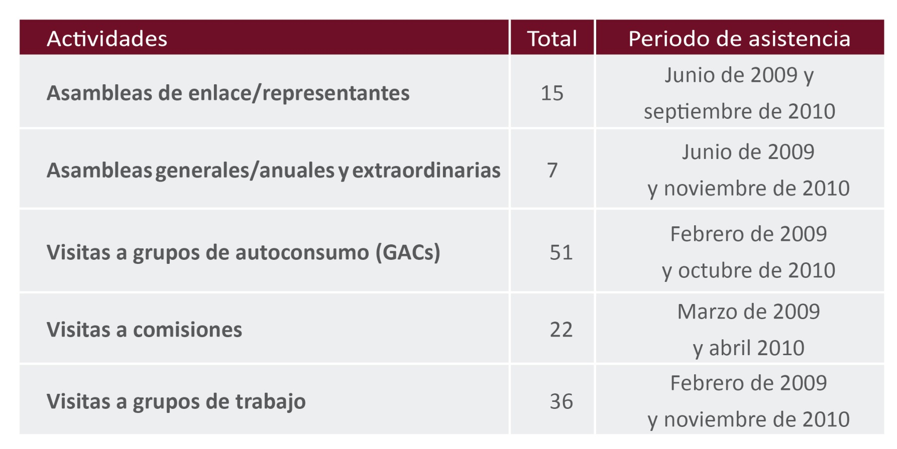
Ficha metodológica: observación participante endógena
34

Slide 35
Ficha metodológica: material secundario
declaración de principios o fundamentos de las organizaciones
material de difusión, periódicos o informativos de los colectivos
páginas web y blog
documentos analíticos producidos por los colectivos
actas de asambleas generales/extraordinarias y de representantes
35

Slide 36
El proceso de investigación. Cómo se llegan a los datos…
El “ ser parte” condicionó el proceso en su conjunto
Afecta al investigador
Afecta a la investigación
La estructura completa está en constante cambio y es flexible.
Preguntar es más importante que predicar…
Abierto a las influencias del medio…
El investigador se funde con el medio y desaparece en él...
Traducción del sujeto investigado…
36
Notes:
La suma de todas estas sinergias permitió delimitar: lo que se estudia (problema de estudio), las guías (objetivos y preguntas de investigación) y las herramientas (técnicas e instrumentos de estudio)

Slide 37
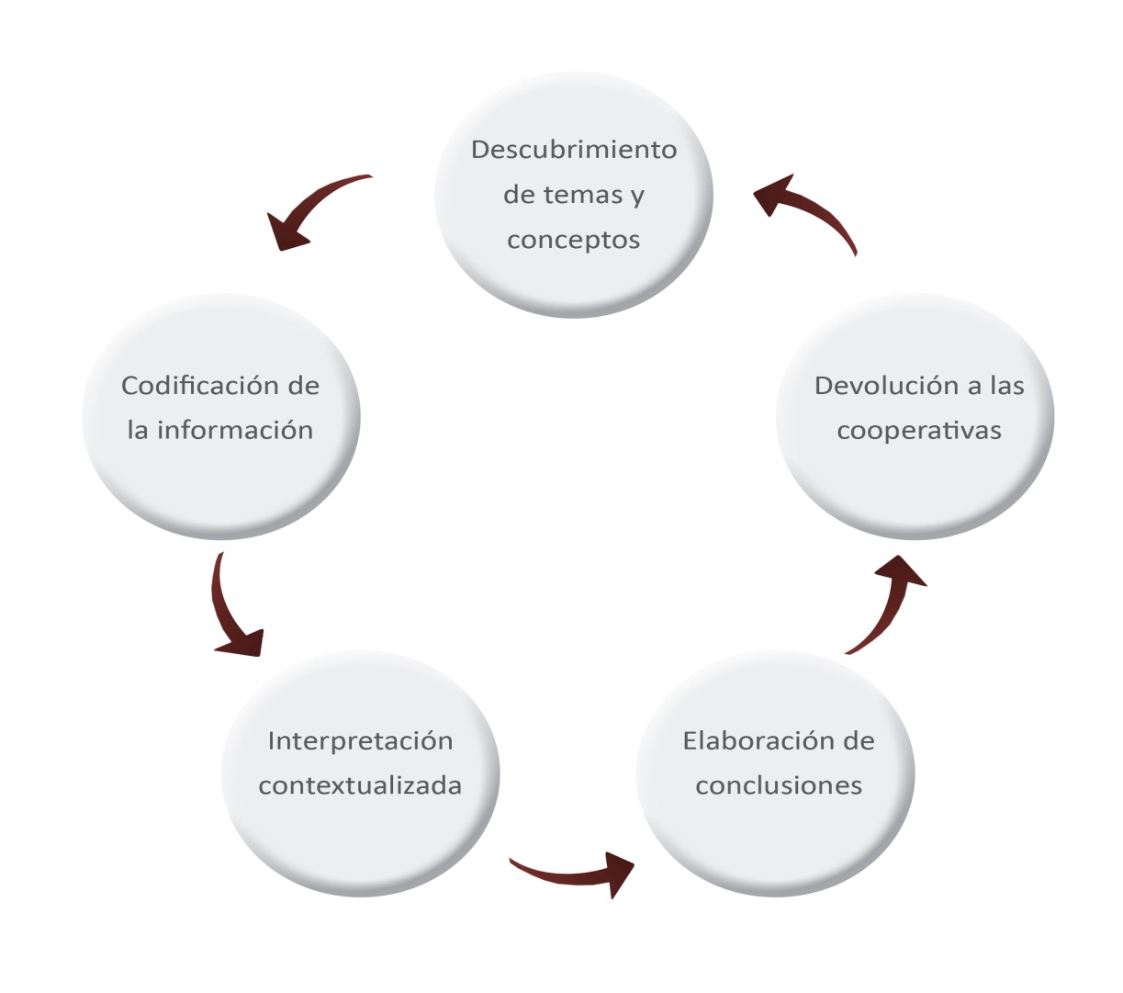
Y al final que se hace con los datos…
Visitas a terreno, entrevistas, lectura del material secundario
Todo el material se ordena y se clasifica
Se vuelve a escuchar al actor en movimiento
Se definen conceptos e interpretaciones integradoras
Se lee, se vuelve a la fuente y se vuelve a leer
37

Slide 38
En que se transforman los datos
Introducción al complejo mundo de las cooperativas
La construcción de una historiografía de las cooperativas a través de sus “grandes” debates
Interrogantes, desafíos y avances del modelo asambleario
La toma de decisiones por consenso
Desafíos y logros de la horizontalidad
Liderazgo y poder: las luchas internas de poder y la crisis de los/as “fundadores/as”
“No todos caben”. El camino de la “huida/fuga”
Impactos internos. Las consecuencias de habitar un espacio de protesta agroecológico
38

